Slide 1
III Congresso Araguaiense de Ciências Exata, Tecnológica e Social Aplicada - Conara
O papel das Universidades em um novo tempo: Reflexões, ações e desafios durante e pós-pandemia
Santana do Araguaia, Pará, 29 de novembro a 03 de dezembro de 2021
O título do artigo ou resumo expandido deve ser escrito em português, Arial, tamanho 45, negrito, centralizado.
Eixo temático: curso e tema submetido (arial, tamanho 26, centralizado)
SOBRENOME, Nome¹; SOBRENOME, Nome²; SOBRENOME, Nome³; SOBRENOME, Nome4.
The Journal of Engineering and Exact Sciences - jCEC

Slide 2
III Congresso Araguaiense de Ciências Exata, Tecnológica e Social Aplicada - Conara
O papel das Universidades em um novo tempo: Reflexões, ações e desafios durante e pós-pandemia
Santana do Araguaia, Pará, 29 de novembro a 03 de dezembro de 2021
INTRODUÇÃO
QUANDO UTILIZAR TEXTO NOS SLIDES:
- FONTE ARIAL
- TAMANHO 24 (TAMANHO MÍNIMO).
The Journal of Engineering and Exact Sciences - jCEC

Slide 3
III Congresso Araguaiense de Ciências Exata, Tecnológica e Social Aplicada - Conara
O papel das Universidades em um novo tempo: Reflexões, ações e desafios durante e pós-pandemia
Santana do Araguaia, Pará, 29 de novembro a 03 de dezembro de 2021
REFERENCIAL TEÓRICO
QUANDO UTILIZAR TEXTO NOS SLIDES:
- FONTE ARIAL
- TAMANHO 24 (TAMANHO MÍNIMO).
The Journal of Engineering and Exact Sciences - jCEC

Slide 4
III Congresso Araguaiense de Ciências Exata, Tecnológica e Social Aplicada - Conara
O papel das Universidades em um novo tempo: Reflexões, ações e desafios durante e pós-pandemia
Santana do Araguaia, Pará, 29 de novembro a 03 de dezembro de 2021
METODOLOGIA
QUANDO UTILIZAR TEXTO NOS SLIDES:
- FONTE ARIAL
- TAMANHO 24 (TAMANHO MÍNIMO).
The Journal of Engineering and Exact Sciences - jCEC

Slide 5
III Congresso Araguaiense de Ciências Exata, Tecnológica e Social Aplicada - Conara
O papel das Universidades em um novo tempo: Reflexões, ações e desafios durante e pós-pandemia
Santana do Araguaia, Pará, 29 de novembro a 03 de dezembro de 2021
RESULTADOS
QUANDO UTILIZAR TEXTO NOS SLIDES:
- FONTE ARIAL
- TAMANHO 24 (TAMANHO MÍNIMO).
The Journal of Engineering and Exact Sciences - jCEC

Slide 6
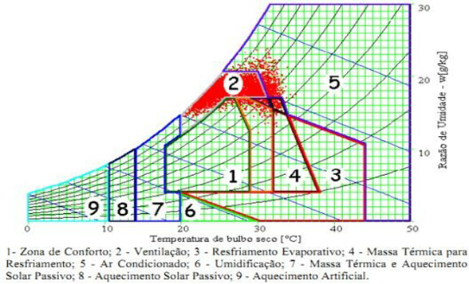
III Congresso Araguaiense de Ciências Exata, Tecnológica e Social Aplicada - Conara
O papel das Universidades em um novo tempo: Reflexões, ações e desafios durante e pós-pandemia
Santana do Araguaia, Pará, 29 de novembro a 03 de dezembro de 2021
RESULTADOS
Figura 1 – Exemplo de figura
Fonte: Fontenele, (2003)
The Journal of Engineering and Exact Sciences - jCEC

Slide 7
III Congresso Araguaiense de Ciências Exata, Tecnológica e Social Aplicada - Conara
O papel das Universidades em um novo tempo: Reflexões, ações e desafios durante e pós-pandemia
Santana do Araguaia, Pará, 29 de novembro a 03 de dezembro de 2021
RESULTADOS
Tabela 1 – Modelo de tabela
Fonte:Adaptado de ISO 7730 (1994 apud RUAS, 2002, p. 46)
The Journal of Engineering and Exact Sciences - jCEC

Slide 8
III Congresso Araguaiense de Ciências Exata, Tecnológica e Social Aplicada - Conara
O papel das Universidades em um novo tempo: Reflexões, ações e desafios durante e pós-pandemia
Santana do Araguaia, Pará, 29 de novembro a 03 de dezembro de 2021
RESULTADOS
Quadro 1 – Fases de Medições
Fonte: Autor (2006)
The Journal of Engineering and Exact Sciences - jCEC

Slide 9
III Congresso Araguaiense de Ciências Exata, Tecnológica e Social Aplicada - Conara
O papel das Universidades em um novo tempo: Reflexões, ações e desafios durante e pós-pandemia
Santana do Araguaia, Pará, 29 de novembro a 03 de dezembro de 2021
DISCUSSÕES
QUANDO UTILIZAR TEXTO NOS SLIDES:
- FONTE ARIAL
- TAMANHO 24 (TAMANHO MÍNIMO).
The Journal of Engineering and Exact Sciences - jCEC

Slide 10
III Congresso Araguaiense de Ciências Exata, Tecnológica e Social Aplicada - Conara
O papel das Universidades em um novo tempo: Reflexões, ações e desafios durante e pós-pandemia
Santana do Araguaia, Pará, 29 de novembro a 03 de dezembro de 2021
CONCLUSÕES
QUANDO UTILIZAR TEXTO NOS SLIDES:
- FONTE ARIAL
- TAMANHO 24 (TAMANHO MÍNIMO).
The Journal of Engineering and Exact Sciences - jCEC

Slide 11
III Congresso Araguaiense de Ciências Exata, Tecnológica e Social Aplicada - Conara
O papel das Universidades em um novo tempo: Reflexões, ações e desafios durante e pós-pandemia
Santana do Araguaia, Pará, 29 de novembro a 03 de dezembro de 2021
REFERÊNCIAS
QUANDO UTILIZAR TEXTO NOS SLIDES:
- FONTE ARIAL
- TAMANHO 24 (TAMANHO MÍNIMO).
The Journal of Engineering and Exact Sciences - jCEC

